Slide 1
Посвящение в первоклассники.
Презентацию
подготовила зам. директора
по воспитательной работе
ФГОУ-СОШ №21 МО РФ
Кримлян Марина Ваграмовна

Slide 2
Называли меня
дошколенком,
А теперь
первоклашкой зовут.

Slide 5
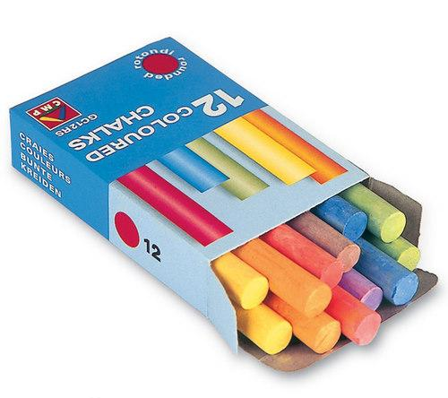

Slide 6
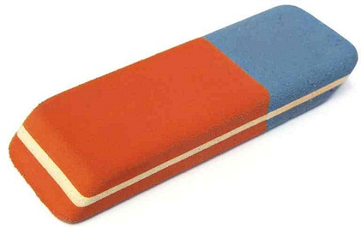

Slide 7
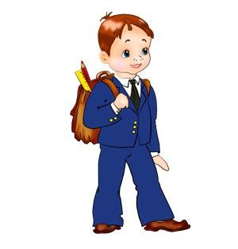

Slide 9
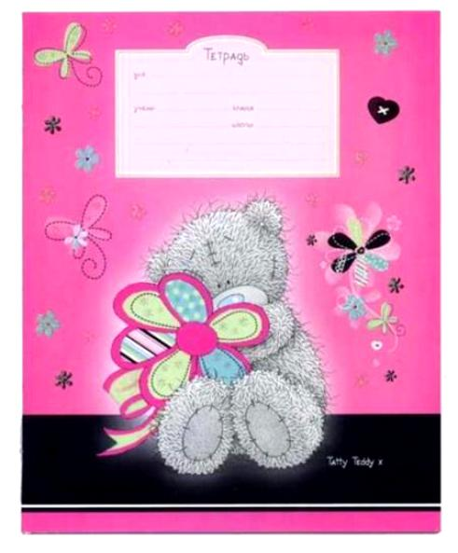

Slide 11
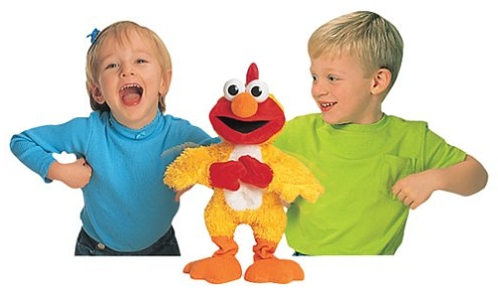

Slide 12
